Slide 1
CHÀO MỪNG CÁC EM ĐẾN VỚI BÀI HỌC NGÀY HÔM NAY!

Slide 2
BÀI 28
Bài viết 2
VIẾT VỀ MỘT MÙA EM YÊU THÍCH

Slide 3
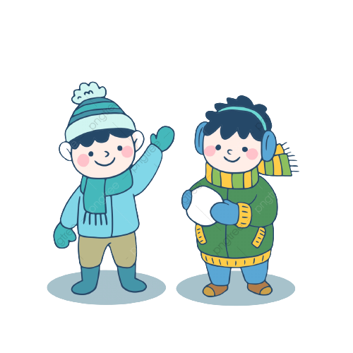
1. Nói về một mùa em yêu thích.
GỢI Ý
Nơi em ở có mấy mùa? Đó là những mùa nào?
Em thích mùa nào?
Mùa đó có gì đặc biệt?
Em thích làm gì trong mùa đó?

Slide 4
1. Nói về một mùa em yêu thích.
VÍ DỤ:
Nơi em ở chỉ có 2 mùa, đó là mùa mưa và mùa khô. Mùa khô nắng, nóng. Mùa mưa có mưa rất nhiều. Em thích mùa mưa vì khí hậu sẽ mát mẻ hơn.

Slide 5
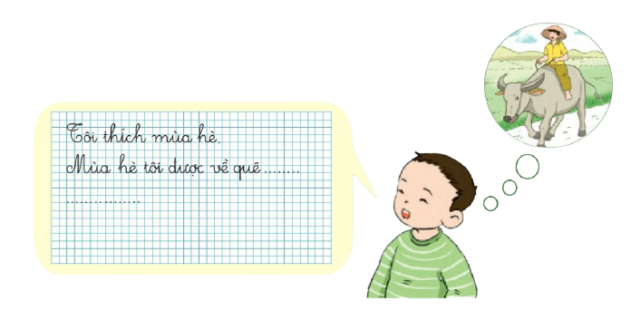
2. Dựa vào những điều vừa nói, hãy viết 4 – 5 câu về một mùa em yêu thích.

Slide 6
2. Dựa vào những điều vừa nói, hãy viết 4 – 5 câu về một mùa em yêu thích.
VÍ DỤ:
Tôi thích mùa hè. Mùa hè, tôi được về quê với ông bà. Ông cho tôi cùng đi thả trâu. Tôi còn được cưỡi trâu nữa. Buổi chiều, tôi theo anh họ ra sườn đê thả diều. Đây là tranh anh họ tôi cưỡi trâu đấy. Nghỉ hè ở quê thật thích.

Slide 7
CỦNG CỐ, DẶN DÒ

Slide 8
HẸN GẶP LẠI CÁC EM
TRONG BÀI HỌC SAU!

